Slide 1
Introdução ao Desenvolvimento WEB
Prof. Vinícius Magnus
Formulários

Slide 2
Roteiro - HTML
Formulários
Material auxiliar:
http://www.w3schools.com/html/html_forms.asp

Slide 3
Formulários
Formulários estão presentes na internet para permitir cadastros, pesquisas, envio de dados, aumentando o poder de interação com os usuários.
Um formulário HTML é uma página que possui, além de textos, elementos especiais que controlam os dados, representados por botões, caixas de checagem, caixas de seleção, caixas de texto, etc.

Slide 4
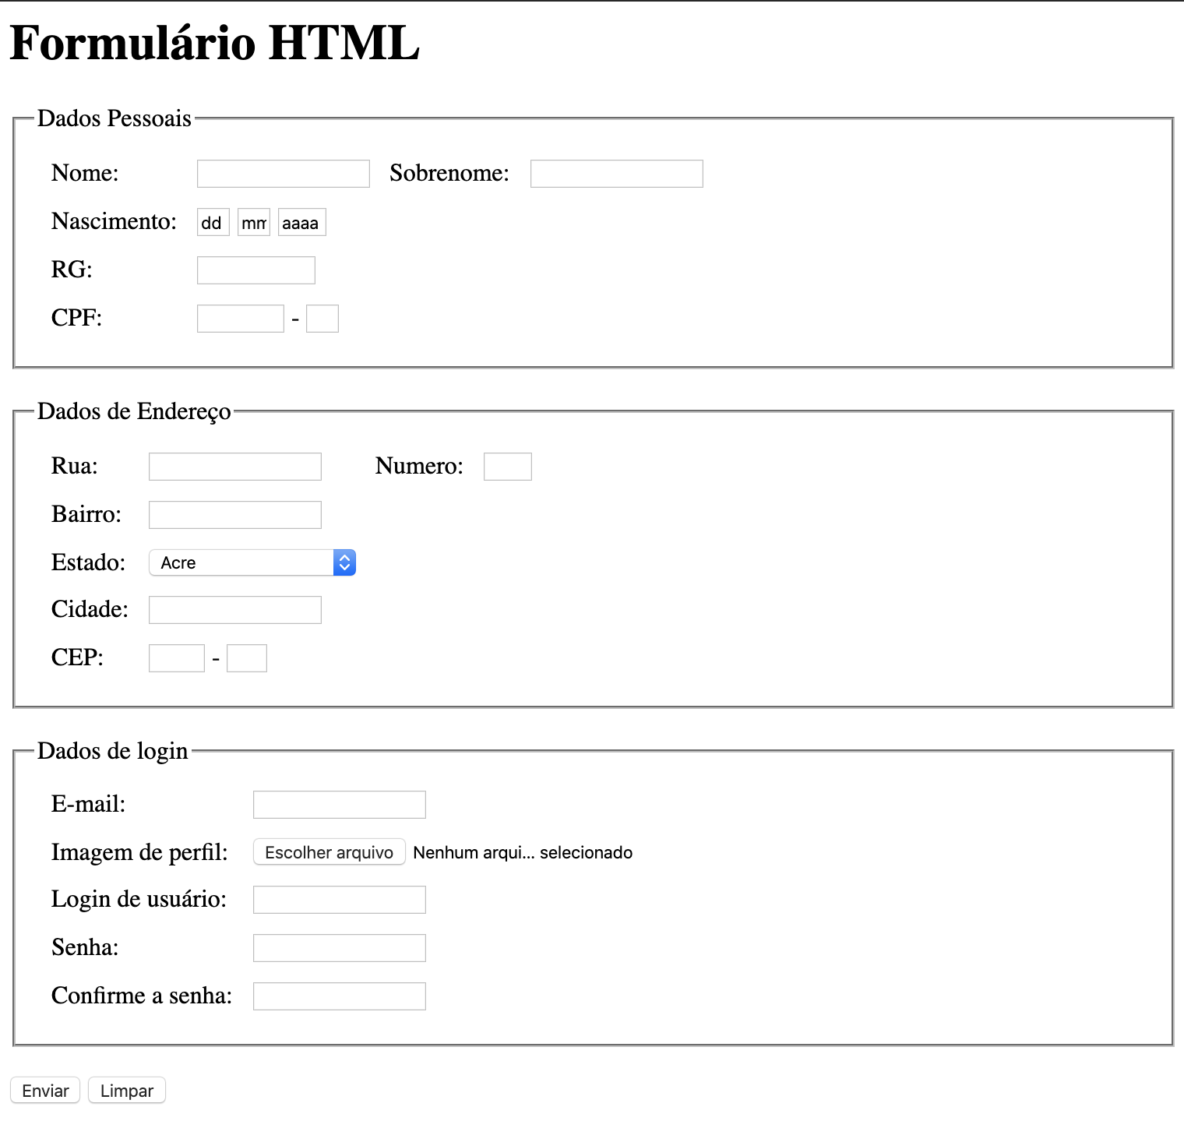
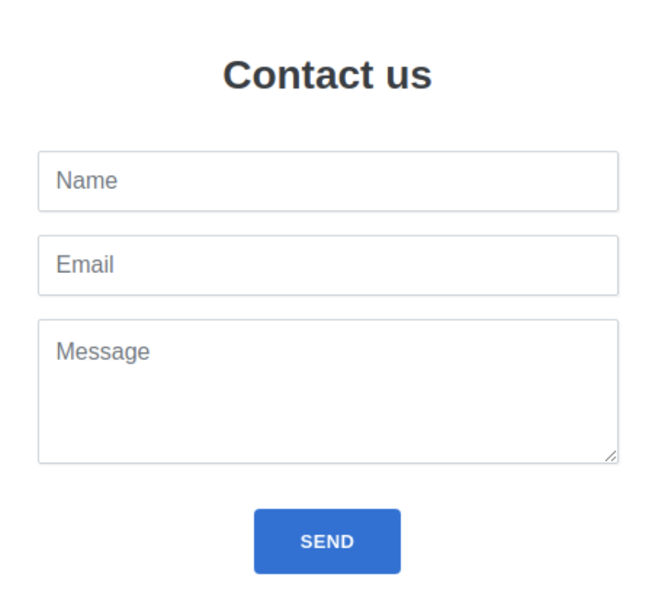

Slide 5
Formulários
O elemento <form> formulários, no HTML são usados para coletar a entrada do usuário.
O <form> elemento define um formulário HTML:
<form>
form elements
</form>

Slide 6
Tipos de campos do form
Formulários HTML contêm elementos de formulário.
Elementos de formulário são de diferentes tipos de entrada: simples(texto), caixas de seleção, botões de rádio, botões de envio, e muito mais.

Slide 7
<input>
O elemento <input>
O <input> elemento é o mais importante elemento de formulário .
O elemento <input> tem muitas variações, dependendo do tipo de atributo.
https://www.w3schools.com/html/html_form_input_types.asp

Slide 8

<input type = "text">
Tipo de entrada: texto
<input type = "text"> define um campo de entrada de uma linha para a entrada de texto
Exe:
<input type="text" name="primeironome">

Slide 9

<input type="password">
Tipo de entrada: password
<input type = "password"> define um campo de senha
Exe:
<input type="password" name="senha">

Slide 10
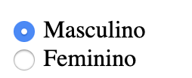
<input type = "radio">
Tipo de entrada: Rádio
<input type = "radio"> define um botão do tipo radio button.
Botões de radio permitem que o usuário selecionar apenas um de um número limitado de opções.
Exe:
<input type="radio" name="sexo" value="masculino" checked> Masculino<br>
<input type="radio" name="sexo" value="feminino"> Feminino<br>

Slide 11

<input type = "button">
<input type = "button"> define um botão
Exe:
<input type="button" onclick="alert('Hello World!')" value="Click Me!">

Slide 12
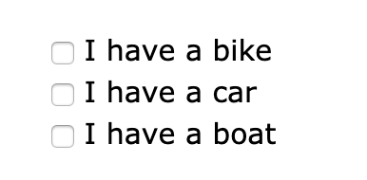
<input type = " checkbox ">
<input type = "checkbox"> define uma caixa de seleção .
As caixas de verificação permitem que o usuário selecionar zero ou mais opções de um número limitado de opções.
Exe:
<input type="checkbox" name="veiculo" value="bike"> Eu tenho bicicleta

Slide 13
<input type = "submit">
<input type = "submit"> define um botão para enviar a entrada de formulário a um formulário-manipulador
O formulário-manipulador é tipicamente uma página do servidor com um script para o processamento de dados de entrada.
O formulário-manipulador é especificado no atributo action do formulário
Exe:
<form action="url/file">
<input type="submit" value="Submit">
</form>

Slide 14
<input type = "submit">
O atributo do método especifica o método HTTP ( GET ou POST ) para ser usado quando da apresentação dos formulários:
<form action="url/file" method="get">
<form action="url/file" method="post">
Este é um exemplo teste que recebe dados em POST e GET e exibe na tela
action="http://vinicius.pro.br/idw/receiveForm.php"

Slide 15
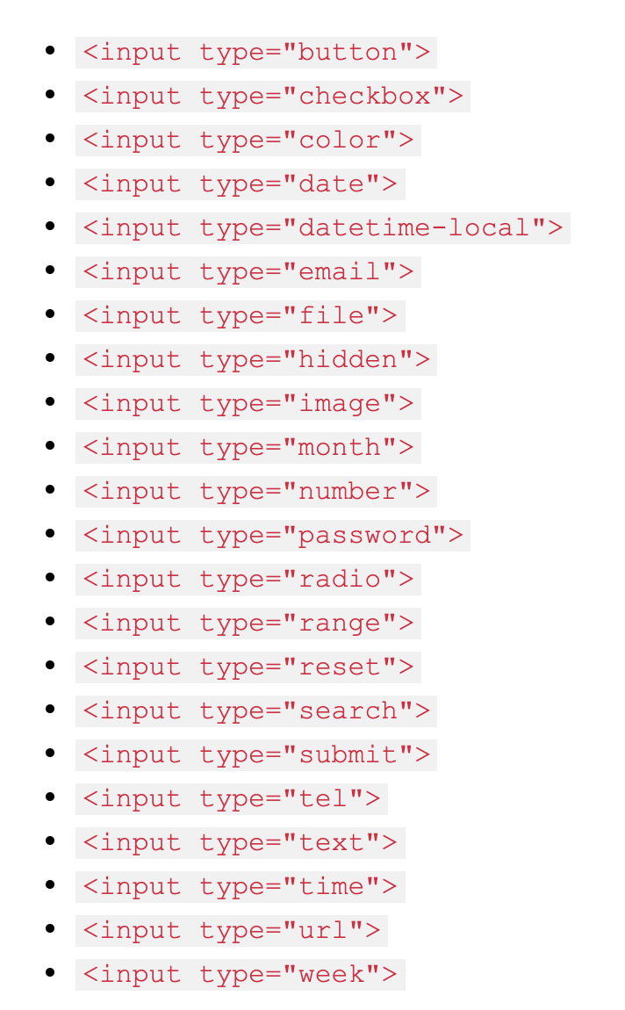
Lista completa: https://www.w3schools.com/html/html_form_input_types.asp

Slide 16
Outros elementos
<select>
elemento define uma lista suspensa
<textarea>
elemento define um campo de entrada com várias linhas ( uma área de texto )
<button>
elemento define um botão clicável
Outros elementos: https://www.w3schools.com/html/html_form_elements.asp

Slide 17
Atributos
Atributos são as informações que definem a propriedade de cada elemento.
Cada tag pode possuir atributos específicos e genéricos.
https://www.w3schools.com/html/html_form_attributes.asp

